Slide 1














































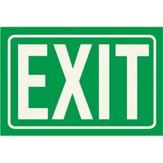
LÄHTÖ AIKATAULUN MUKAAN KLO 8:30
SAAPUMINEN MÄÄRÄASEMALLE KLO 16:00
EU komissio
CENTRAL STATION
Ulkoasianministeriö
VYÖHYKE I
TALOUS
Sisäasianministeriö
Poliisi
Old Bridge
Tulli
Pelastuslaitos
Oy Veikkaus Ab
State Platform
OPM
RAY
Business City
Opetushallitus
Finnwatch
Sosiaaliset sopimukset
Vastuullinen sijoittaminen
Vastuulliset hankinnat
SOSTER-palvelut
Social Enterprise
Laatujärjestelmät Sertifikaatit
Katastrofiapu
Luottoluokitukset
Kirkko ja seurakunnat
Impact Factory
Puolustusministeriö
Stm
Sosiaalinen yritys
Viestintä
Ihmisoikeudet
TEM
ELY-keskus
Greenoffice
Valtionvarainministeriö
Liikenne- ja viestintäm.
Oikeusministeriö
Carbon Trust
Eduskunta
Lasten tuki
VYÖHYKE II VALTIO
Maa-ja metsätalousministeriö
Finanssivalvonta
Lastensuojelu
Ympäristöministeriö
Itämeri
Kierrätys
Reilu kauppa
Fibs
Ihmisoikeuksien
valvonta
Lahjoittaminen
Eläinten
oikeudet
Pakolaisapu
Luonnon minimuotoisuus
Vastuulliset valinnat
Kestävä kalastus
VYÖHYKE III
KANSALAISYHTEISKUNTA
WHO
UNICEF
Greenpeace
WWF
Sosiaalinen vastuu
YK
My Way
Taloudellinen vastuu
Ekologinen vastuu
Citizen City
Vaikutusten osoittaminen

